Slide 1
IC-PBL+ Project. Streaming Data Processing
송우석
심유라
주민건

Slide 2
INDEX
01
Introduction
02
Data & Method
03
시스템 설명 & Demo
04
Conclusion

Slide 3
Introduction

Slide 4
Introduction
문제 상황
실시간으로 twitter에 글이 작성
-> 작성된 시간과 이를 처리하는 machine의 id 정보가 포함된 일련의 숫자가 들어옴

Slide 5
Introduction
문제 상황
실시간으로 twitter에 글이 작성
-> 작성된 시간과 이를 처리하는 machine의 id 정보가 포함된 일련의 숫자가 들어옴
실시간으로 들어오는 스트리밍 데이터를 받아서 데이터에 포함된 유의미한 정보를 실시간으로 분석하는 시스템을 구축하고자 함.
ex. datetime, machine id 정보를 활용하여 요일별, 시간대별 글 작성 수 또는 처리량이 많은 machine 찾기

Slide 6



Introduction
문제 상황
실시간으로 twitter에 글이 작성
-> 작성된 시간과 이를 처리하는 machine의 id 정보가 포함된 일련의 숫자가 들어옴
실시간으로 들어오는 스트리밍 데이터를 받아서 데이터에 포함된 유의미한 정보를 실시간으로 분석하는 시스템을 구축하고자 함.
ex. datetime, machine id 정보를 활용하여 요일별, 시간대별 글 작성 수 또는 처리량이 많은 machine 찾기

Slide 7
Data & Method

Slide 8
Data & Method
Data
2021년 11월 covid 관련 twitter 게시글의 snowflake id
데이터 크기: 99403365
형식 : 19자리 일련번호 (ex. 1454961019550265345)
알아낼 수 있는 정보
Machine id
datetime

Slide 9
Data & Method
Snowflake id를 실시간으로 처리하기 위해 사용한 기술
Kafka
Elasticsearch
Kibana

Slide 10
Data & Method
Kafka
실시간 스트리밍 데이터를 처리하기 위해 만들어진 오픈 소스 분산형 게시-구독 메시지 플랫폼

Slide 11
Data & Method
Kafka
구성 요소
Message
Producer
Consumer
Broker
Zookeeper
Topic

Slide 12
Data & Method
Kafka
구성 요소
Message: 실시간으로 흘러 들어오는 데이터
Producer
Consumer
Broker
Zookeeper
Topic

Slide 13
Data & Method
Kafka
구성 요소
Message: 실시간으로 흘러 들어오는 데이터
Producer
Consumer
Broker
Zookeeper
Topic
Snowflake id

Slide 14
Data & Method
Kafka
구성 요소
Message
Producer
Consumer
Broker
Zookeeper
Topic
zookeeper
Producer1
Broker1
Consumer1
Topic1 – partition0
Producer2
Consumer2
Topic1 – partition1
데이터를 카프카로 전송
Producer3
Topic1 – partition2
Consumer3
Producer
Broker
Consumer

Slide 15
Data & Method
Kafka
구성 요소
Message
Producer
Consumer
Broker
Zookeeper
Topic
zookeeper
Producer1
Broker1
Consumer1
Topic1 – partition0
Producer2
Consumer2
Topic1 – partition1
카프카로 들어온 데이터 수신
Producer3
Topic1 – partition2
Consumer3
Producer
Broker
Consumer

Slide 16
Data & Method
Kafka
구성 요소
Message
Producer
Consumer
Broker
Zookeeper
Topic
zookeeper
Producer1
Broker1
Consumer1
Topic1 – partition0
Producer2
Consumer2
Topic1 – partition1
Producer3
카프카 서버
Topic1 – partition2
Consumer3
Producer
Broker
Consumer

Slide 17
Data & Method
Kafka
구성 요소
Message
Producer
Consumer
Broker
Zookeeper
Topic
분산된 브로커 서버를 관리 (반드시 주키퍼가 실행되어야 카프카 사용 가능)
zookeeper
Producer1
Broker1
Consumer1
Topic1 – partition0
Producer2
Consumer2
Topic1 – partition1
Producer3
Topic1 – partition2
Consumer3
Producer
Broker
Consumer

Slide 18
Data & Method
Kafka
구성 요소
Message
Producer
Consumer
Broker
Zookeeper
Topic
zookeeper
Producer1
Broker1
Consumer1
Topic1 – partition0
Producer2
Consumer2
카프카에 저장되는 메시지는 Topic을 사용하여 분류 됨(채널과 같은 역할)
Topic1 – partition1
Producer3
Topic1 – partition2
Consumer3
Producer
Broker
Consumer

Slide 19
Data & Method
Kafka
구성 요소
Message
Producer
Consumer
Broker
Zookeeper
Topic
zookeeper
Producer1
Broker1
Consumer1
Topic1 – partition0
Producer2
Consumer2
한 Topic은 여러 개의 Partition으로 나뉠 수 있음(메시지를 저장하는 버퍼와 같은 역할)
Topic1 – partition1
Producer3
Topic1 – partition2
Consumer3
Producer
Broker
Consumer
Notes:
한 Topic은 여러 개의 Partition으로 나뉠 수 있음(메시지를 저장하는 버퍼와 같은 역할)

Slide 20
Data & Method
Kafka
실시간 스트리밍 데이터를 처리하기 위해 만들어진 오픈 소스 분산형 게시-구독 메시지 플랫폼
Producer는 메시지를 보낼 때 메시지의 키값이나 라운드로빈을 사용하여 특정 Partition으로 메시지 전송
zookeeper
Consumer Group 1
Producer1
Broker1
Consumer1
Topic1 – partition0
Producer2
Consumer2
Topic1 – partition1
Producer3
Topic1 – partition2
Consumer3
Producer
Broker
Consumer
Notes:
라운드 로빈 스케줄링(Round Robin Scheduling, RR)은 시분할 시스템을 위해 설계된 선점형 스케줄링의 하나로서, 프로세스들 사이에 우선순위를 두지 않고, 순서대로 시간단위(Time Quantum)로 CPU를 할당하는 방식의 CPU 스케줄링 알고리즘이다.

Slide 21
Data & Method
Kafka
실시간 스트리밍 데이터를 처리하기 위해 만들어진 오픈 소스 분산형 게시-구독 메시지 플랫폼
zookeeper
Consumer Group 1
같은 키를 갖는 메시지는 같은 Partition에 저장하여 순서 유지 가능
Producer1
Broker1
Consumer1
Topic1 – partition0
Producer2
Consumer2
Topic1 – partition1
Producer3
Topic1 – partition2
Consumer3
Producer
Broker
Consumer

Slide 22
Data & Method
Kafka
실시간 스트리밍 데이터를 처리하기 위해 만들어진 오픈 소스 분산형 게시-구독 메시지 플랫폼
zookeeper
같은 Consumer 그룹 안에 있는 Consumer는 같은 Partition에서 메시지 받을 수 없음
Consumer Group 1
Producer1
Broker1
Consumer1
Topic1 – partition0
Producer2
Consumer2
Topic1 – partition1
Producer3
Topic1 – partition2
Consumer3
Producer
Broker
Consumer

Slide 23
Data & Method
Kafka
실시간 스트리밍 데이터를 처리하기 위해 만들어진 오픈 소스 분산형 게시-구독 메시지 플랫폼
zookeeper
보통 Partition 수와 Consumer수를 동일하게 구성하는 것 추천 !
Consumer Group 1
Producer1
Broker1
Consumer1
Topic1 – partition0
Producer2
Consumer2
Topic1 – partition1
Producer3
Topic1 – partition2
Consumer3
Producer
Broker
Consumer

Slide 24
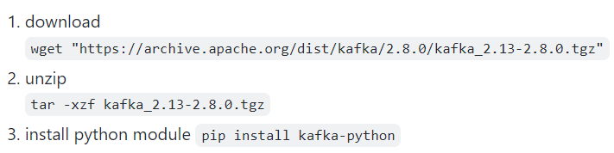
Data & Method
Kafka 사용하기
1. Install Kafka

Slide 25
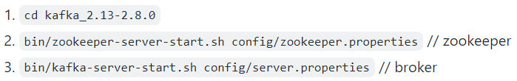
Data & Method
Kafka 사용하기
2. Broker & Zookeeper 실행

Slide 26
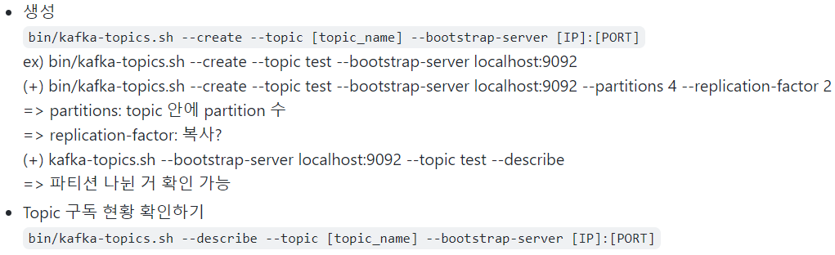

Data & Method
Kafka 사용하기
3. Topic 생성

Slide 27
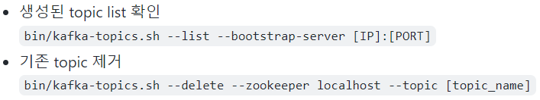
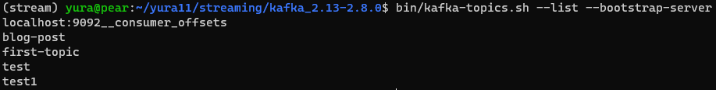
Data & Method
Kafka 사용하기
4. Topic 관리

Slide 28
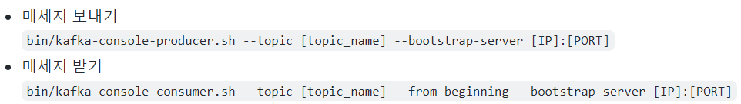
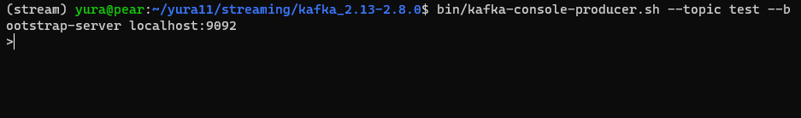
Data & Method
Kafka 사용하기
5. 간단한 메시지 주고 받기

Slide 29
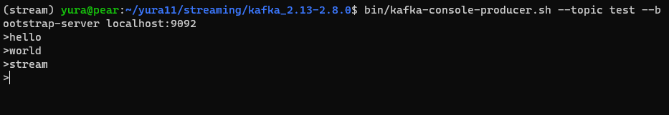
Data & Method
Kafka 사용하기
5. 간단한 메시지 주고 받기

Slide 30
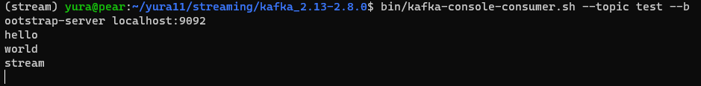
Data & Method
Kafka 사용하기
5. 간단한 메시지 주고 받기
Notes:
여기 뒤에 우리가 만든 producer, consumer python 파일 코드를 설명해야할까?

Slide 31
Data & Method
Elasticsearch
실시간 아파치 루씬 기반의 오픈소스 분산 검색 엔진
데이터를 저장, 검색, 데이터 기반으로 분석 작업 가능
로그 데이터를 수집하여 통계분석에 활용 가능
Kibana를 연결하여 실시간으로 로그를 분석하고 시각화 가능

Slide 32
Data & Method
Elasticsearch
실시간 아파치 루씬 기반의 오픈소스 분산 검색 엔진
데이터를 저장, 검색, 데이터 기반으로 분석 작업 가능
로그 데이터를 수집하여 통계분석에 활용 가능
Kibana를 연결하여 간으로 로그를 분석하고 시각화 가능
설치
https://www.elastic.co/guide/en/elasticsearch/reference/current/targz.html

Slide 33
Data & Method
Kibana
Elasticsearch의 결과를 시각화해주는 Tool
시각화를 담당하는 HTML + Javascript 엔진

Slide 34
시스템 설명 & Demo

Slide 35
시스템 설명 & Demo
상황 Setting
2021년 11월 covid 관련 트윗의 작성 시간과 처리한 machine id에 대한 약 9000만개의 데이터가 실시간으로 들어옴

Slide 36
시스템 설명 & Demo
상황 Setting
2021년 11월 covid 관련 트윗의 작성 시간과 처리한 machine id에 대한 약 9000만개의 데이터가 실시간으로 들어옴
세개의 producer 서버에 임의로 나눠져서 들어오는 상황 가정
모든 데이터를 셔플한 후 세 개의 데이터셋으로 나누고 시간 순서로 정렬한 뒤, 실제 상황처럼 각 producer에 흘림

Slide 37
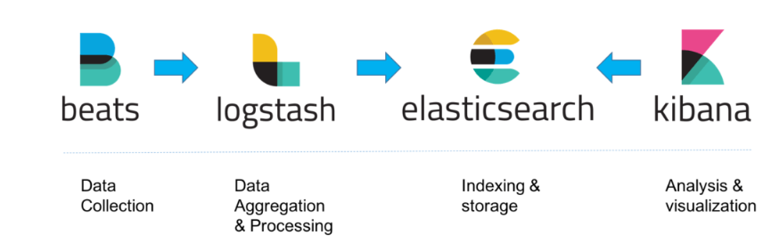
시스템 설명 & Demo
스트리밍 데이터 처리 과정
producer
consumer

Slide 38
시스템 설명 & Demo
스트리밍 데이터 처리 과정
producer
consumer
Producer는 처리되지 않은 snowflake id를 카프카 서버에 전송
ex. 1454961019550265345

Slide 39
시스템 설명 & Demo
스트리밍 데이터 처리 과정
producer
consumer
Consumer는 카프카 서버에서 읽어 온 snowflake id로부터 machine_id와 datetime 계산 후 elasticsearch로 전송

Slide 40
시스템 설명 & Demo
스트리밍 데이터 처리 과정
producer
consumer
Snowflake id: 1454961019550265345
64 비트로 변환 했을 때
처음 41비트 → datetime 정보
그 뒤 10비트 → machine id

Slide 41
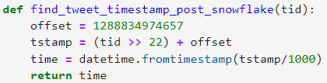

시스템 설명 & Demo
스트리밍 데이터 처리 과정
producer
consumer
Snowflake id: 1454961019550265345
64 비트로 변환 → 처음 41비트는 datetime 정보
그 뒤 10비트 → machine id

Slide 42
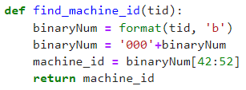

시스템 설명 & Demo
스트리밍 데이터 처리 과정
producer
consumer
Snowflake id: 1454961019550265345
64 비트로 변환 → 처음 41비트는 datetime 정보
그 뒤 10비트 → machine id

Slide 43
시스템 설명 & Demo
스트리밍 데이터 처리 과정
producer
consumer
Consumer는 카프카 서버에서 읽어 온 snowflake id로부터 machine_id와 datetime 계산 후 elasticsearch로 전송

Slide 44
시스템 설명 & Demo
스트리밍 데이터 처리 과정
producer
consumer
Elasticsearch에 저장된 datetime과 machine_id 정보를 분석하여 시각화

Slide 45
시스템 설명 & Demo
Kafka Setting
Producer: 3개
Consumer: 3개
Broker: 1개
Topic: 1개
Partition: 3개
zookeeper
Producer1
Broker1
Consumer1
Topic1 – partition0
Producer2
Consumer2
Topic1 – partition1
Producer3
Topic1 – partition2
Consumer3
Producer
Broker
Consumer

Slide 46
시스템 설명 & Demo
Demo
http://192.168.0.16:5601

Slide 47
Conclusion

Slide 48
Conclusion
요약
목표: 실시간으로 들어오는 데이터의 정보를 요약하고 직관적인 dash board를 보여줄 수 있는 시스템 구축

Slide 49
Conclusion
요약
목표: 실시간으로 들어오는 데이터의 정보를 요약하고 직관적인 dash board를 보여줄 수 있는 시스템 구축
Kafka를 사용하여 실시간으로 받아온 snowflake id로부터 machine_id 정보와 datetime을 계산하고, elasticsearch와 kibana를 사용하여 데이터를 요약하고, 시각화해주는 시스템 구축
producer
consumer

Slide 50
THANK YOU :)

